Slide 1
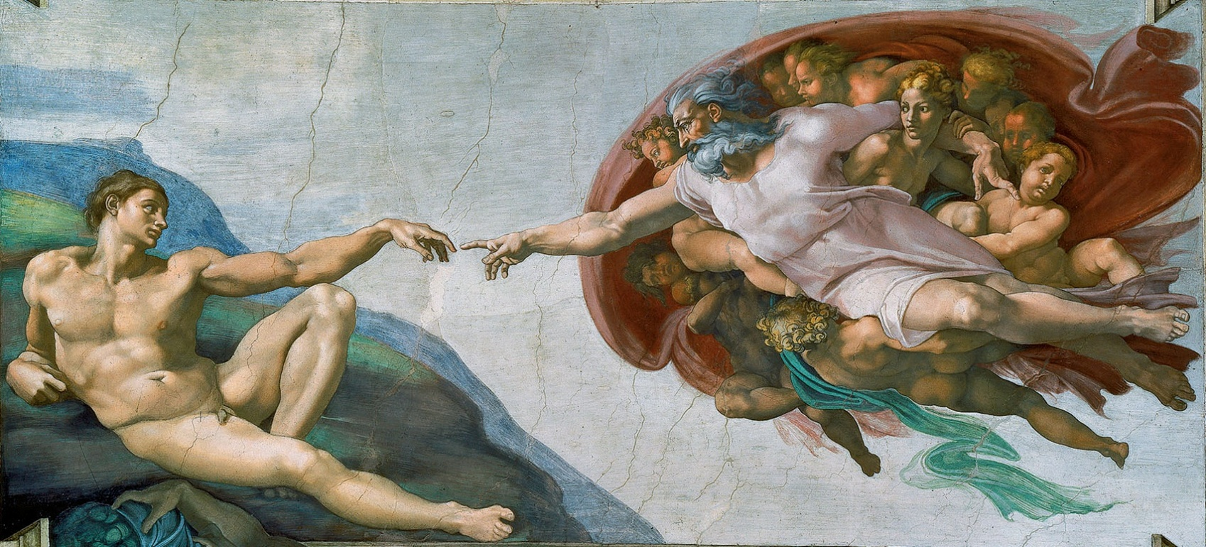
ΧΗΜΕΙΑ ΚΑΙ ΠΟΛΙΤΙΣΤΙΚΗ ΚΛΗΡΟΝΟΜΙΑ
Ημερίδα Φοιτητών
Τμήματος Χημείας
13/05/2022
ΜΑΡΙΑ ΖΟΥΡΑ ΧΑΡΗΣ ΠΑΠΑΠΑΝΑΓΗΣ

Slide 2
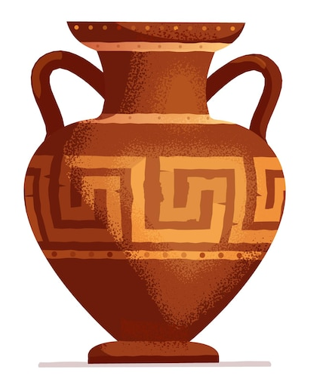
ΕΙΣΑΓΩΓΗ
2
Χαρτί
Τεχνούργημα: Κάθε αντικείμενο που δημιουργείται ή τροποποιείται από ανθρώπους και φέρει ιστορική και πολιτισμική αξία
Ανάλυση
Συντήρηση και αποκατάσταση
Ξύλο
Δέρμα
Προέλευση
Ηλικία
Τεχνική και υλικά
Υφάσματα
Πίνακες Ζωγραφικής
Οστά και Ελεφαντόδοντο

Slide 3
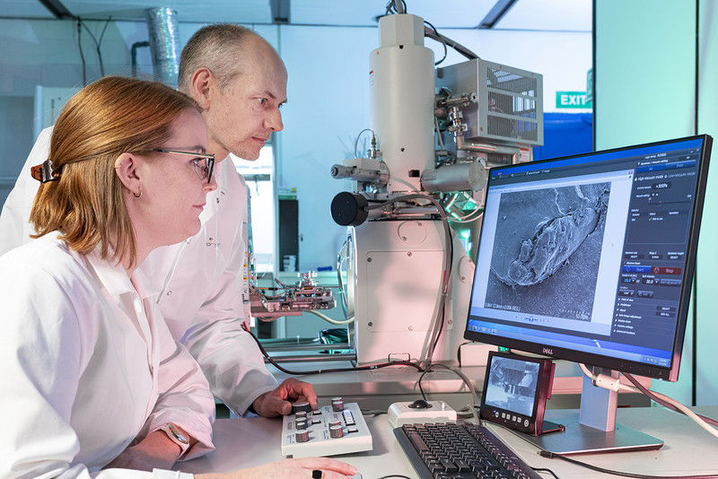
ΤΕΧΝΙΚΕΣ ΑΝΑΛΥΣΗΣ
3
Οπτικές τεχνικές: Στοιχειακός και μοριακός προσδιορισμός σύστασης
Ακτίνες Χ: Ατομική και μοριακή δομή, φθορά κάτω από επιφάνεια
Τα τελευταία χρόνια  τεχνικές βασισμένες στα laser:
SEM-EDS (Scanning Electron Microscopy with Energy Dispersive X-Ray Spectroscopy)
LIBS (Laser induced Breakdown Spectroscopy) ή LA-ICP-MS (Laser Ablation Inductively Coupled Mass Spectrometry)
IR Spectroscopy
Raman Spectroscopy
XRF (X-Ray Fluorescence)

Slide 4
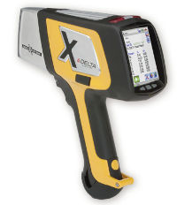
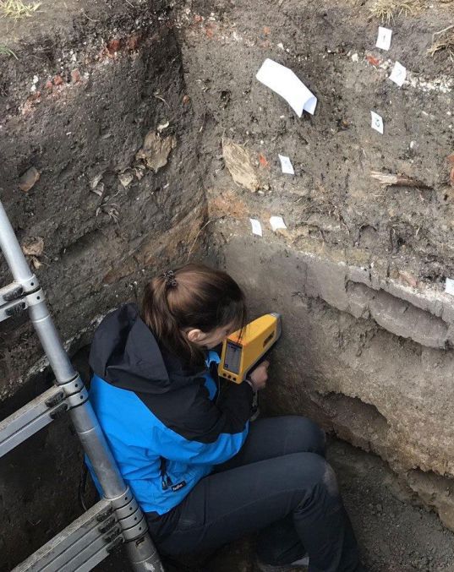
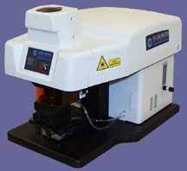
4
XRF:
Μη καταστρεπτική
Φορητή συσκευή
Γρήγορη (in situ) ανάλυση
LIBS:
Ποσοτικά και ποιοτικά στοιχεία
Χαμηλά όρια ανίχνευσης (ppb)
Όμως: Μικρο-καταστρεπτική τεχνική
Άμεση ανάλυση χωρίς προκατεργασία
Φορητές συσκευές και από απόσταση χρήση τους
Συμπληρωματικές τεχνικές

Slide 5
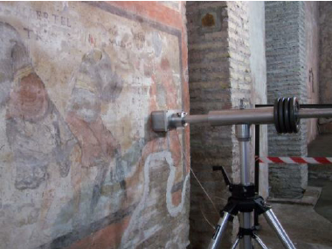
UNILATERAL NMR
5
Φορητοί χαμηλού πεδίου μόνιμοι μαγνήτες
Όχι άμεση επαφή με το έργο τέχνης ή μνημείο (όχι ανάγκη δειγματοληψίας)
Μη καταστρεπτική μέθοδος
Χρήση σε έρευνες διαδικασιών αποικοδόμησης και υλικών
Ανάλυση λεκέδων
Φορητό μοντέλο για μέτρηση περιεκτικότητας σε υγρασία, Βασιλική Αγίου Κλήμεντου, Ρώμη

Slide 6
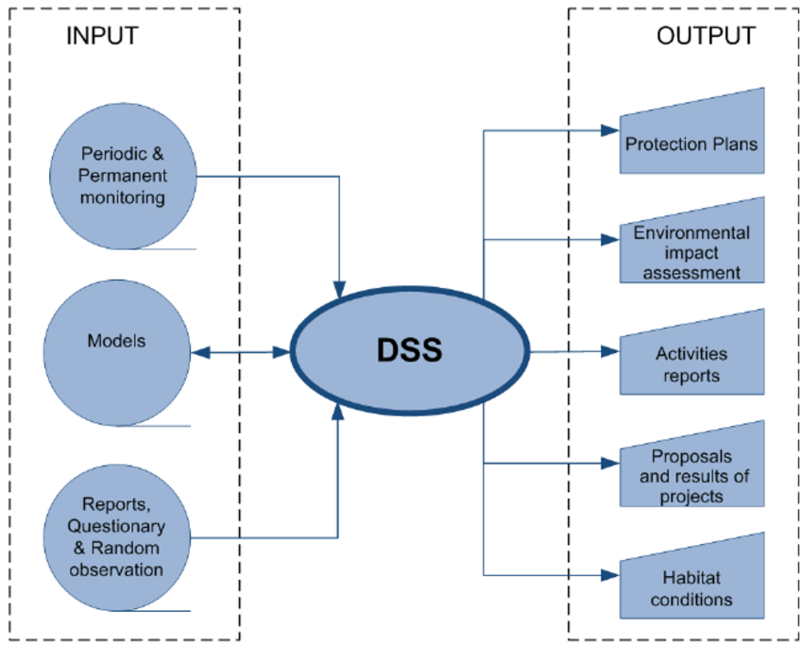
DSS (DECISION SUPPORT SYSTEMS)
6
Στοιχεία για την μελέτη και λύση προβλημάτων, επιλογή καλύτερων, συμβατών και βιώσιμων τεχνικών και υλικών στη συντήρηση
Μείωση χρόνου ανάλυσης και συλλογής στοιχείων
Matlab, Python
Δημιουργία database

Slide 7
ΣΥΝΤΗΡΗΣΗ ΚΑΙ ΑΠΟΚΑΤΑΣΤΑΣΗ
7
Ρύπανση
Δομικές και αισθητικές αλλοιώσεις
Βακτήρια
Θερμοκρασία
Φως
Υγρασία
Κλίμα
Βανδαλισμοί
Απόπειρες
συντήρησης
Μύκητες
Περιβαλλοντικοί
παράγοντες
Ανθρωπογενείς
αιτίες
Μικροβιακή αποικοδόμηση
Υποβάθμιση
και
καταστροφή

Slide 8
ΝΑΝΟΤΕΧΝΟΛΟΓΙΑ
8
Νανοϋλικά:
Απλά ή σύνθετα, διαστάσεις 1-100 nm
Μοναδικές φυσικές και χημικές ιδιότητες
Διεισδυτικότητα  αποτελεσματικότητα
Εφαρμογές:
UV προστασία
Υδροφοβικότητα
Αυτοκαθαρισμός
Αντιμικροβιακή δράση
Δομική σταθερότητα
Μηχανική αντοχή

Slide 9
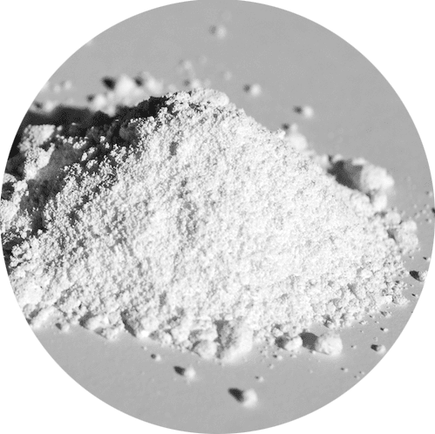
9
Νανοϋλικά
TiO₂
ZnO
MgO
Au
Ag
FeO
CuO
HAp
SiO₂
Βέλτιστες ιδιότητες:
Συμβατό με το πρωτότυπο υλικό
Θερμικά σταθερό
Βιολογικά και χημικά αδρανές
Μη τοξικό
Χαμηλό κόστος
Απλή συνθετική πορεία
TiO₂:
Νανοσωματίδια, νανοσωλήνες
Φωτοκαταλυτική αντιμυκητιακή δράση
Ανθεκτικότητα σε χρωματικές αλλαγές
Αυτοκαθαριζόμενες επιφάνειες

Slide 10
ΠΡΟΣΤΑΣΙΑ ΧΑΡΤΙΟΥ
10
οξίνιση
Χάρτινα τεχνουργήματα: κυτταρίνη αποπολυμερισμός
Απο-οξίνιση:
Μεταλλικά οξείδια, υδροξείδια
και ανθρακικά άλατα (Mg, Ca)

Slide 11
ΝΑΝΟΣΩΛΗΝΕΣ ΑΝΘΡΑΚΑ
11
Υψηλή μηχανική αντοχή, σκληρότητα και ελαστικότητα
UV ανθεκτικότητα
Υδροφοβικότητα
Νέα υλικά, οπτική και μικροηλεκτρονική, επιστρώσεις
Ενσωμάτωση σε πολυμερικές μήτρες
Αλληλεπίδραση με μεταλλικά νανοσωματίδια
 βελτιωμένες ιδιότητες

Slide 12
ΚΑΘΑΡΙΣΜΟΣ ΚΑΙ NSFs
12
Ανεπιθύμητες ουσίες: Χώμα, λεκέδες, άλατα, υλικά επεμβάσεων (βερνίκια, επιστρώσεις κλπ.)
Παραδοσιακές προσεγγίσεις: Ποικιλία υλικών (βιολογικά υγρά, σαπούνια, οργανικοί διαλύτες)
Προϋποθέσεις: Εκλεκτικότητα, οικολογική συμβατότητα, μειωμένη τοξικότητα
Nanostructured fluids:
Κολλοειδή επιφανειοδραστικών ουσιών  μικκύλια
60-90% Η₂Ο
Απομάκρυνση αντί για διαλυτοποίηση

Slide 13
13
Highly Viscous Polymer Dispersions:
Σε συνδυασμό με NSFs
Δημιουργία gels pHEMA / PVP
Υψηλή ιξωδοελαστικότητα
Εύκολη απομάκρυνση

Slide 14
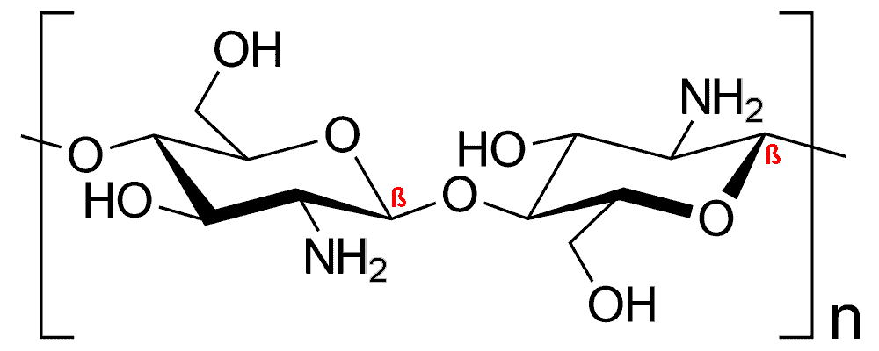
ΠΡΟΣΤΑΣΙΑ ΕΠΙΦΑΝΕΙΩΝ ΚΑΙ ΒΙΟΤΕΧΝΟΛΟΓΙΑ
14
Έργα τέχνης εξωτερικών χώρων:
Υψηλά επίπεδα ρύπανσης
Περιβαλλοντικές συνθήκες
Παραδοσιακές προσεγγίσεις: κίνδυνος για το περιβάλλον και την υγεία
Χιτοζάνη:
Άφθονο και βιώσιμο βιοπολυμερές
Χαμηλό κόστος
Βιοδιασπώμενο, μη τοξικό
Διάφανα αντιμικροβιακά υμένια

Slide 15
ΣΥΜΠΕΡΑΣΜΑΤΑ
15
Ανάλυση
Έρευνα
Συντήρηση
Πράσινη Χημεία
Σάκχαρα
Πρωτεΐνες
Χιτοζάνη
Φιβροΐνη
Νανοϋλικά: Πολλά υποσχόμενα
Λήψη αποφάσεων
Προκλήσεις – προοπτικές:
Συστήματα αποκρίσιμα σε ερεθίσματα
Αντιστρεπτές διεργασίες
Διασφάλιση μη καταστρεπτικού χαρακτήρα
Εφαρμογή σε βιομηχανική κλίμακα

Slide 16
ΒΙΒΛΙΟΓΡΑΦΙΑ
16
T. Fistos, I. Fierascu, R.D. Fierascu, Recent Developments in the Application of Inorganic Nanomaterials and Nanosystems for the Protection of Cultural Heritage Organic Artifacts, Nanomaterials 12 (2022) 207
M. Baglioni, G. Poggi, D. Chelazzi, P. Baglioni, Advanced Materials in Cultural Heritage Conservation, Molecules 26 (2021) 3967
M.E. David, R.M Ion, R.M. Grigorescu, L. Iancu, E.R. Andrei, Nanomaterials Used in Conservation and Restoration of Cultural Heritage: An Up-to-Date Overview, Materials 13 (2020) 2064
N. Silva, R.C. Pullar, M.E. Pintado, E. Vieira, P.R. Moreira, Biotechnology for Pre-ventive Conservation: Development of Bionanomaterials for Antimicrobial Coating of Outdoor Sculptures, Stud. Conserv. 63 (2018) 230-233
A. Kioussi, M. Karoglou, E. Protopapadakis, A. Doulamis, E. Ksinopoulou, A. Bakolas, A. Moropoulou, A computationally assisted cultural heritage conservation method, J. Cult. Herit. 48 (2021) 119-128
E. Del Federico, S. A. Centeno, C. Kehlet, P. Currier, D. Stockman, A. Jerschow, Unilateral NMR applied to the conservation of works of art, Anal. Bioanal. Chem. 396 (2010) 213-220
E. Pospíšilová, K. Novotný, P. Pořízka, D. Hradil , J. Hradilová, J. Kaiser, V. Kanický, Depth-resolved analysis of historical painting model samples by means of laser-induced breakdown spectroscopy and handled X-ray fluorescence, Spectrochim. Acta B 147 (2018) 100-108

Slide 17
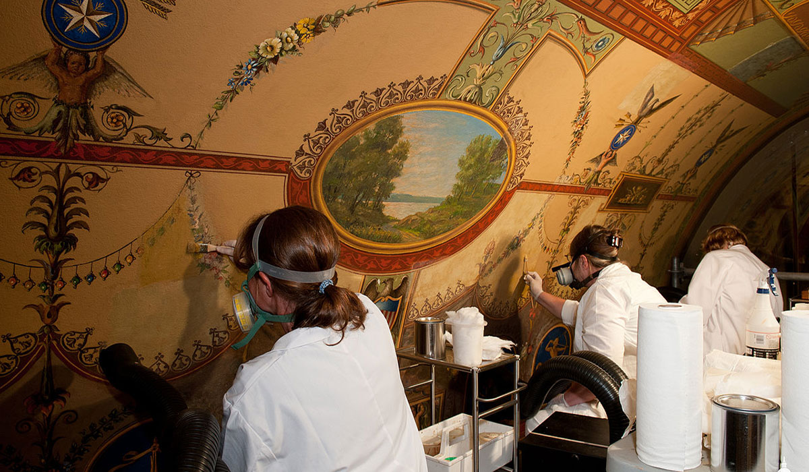
ΕΥΧΑΡΙΣΤOYME ΠΟΛΥ
ΓΙΑ ΤΗΝ ΠΡΟΣΟΧΗ ΣΑΣ!

